Slide 1


NHIỆT LIỆT CHÀO MỪNG QUÝ THẦYCÔ VỀ DỰ GIỜ, THĂM LỚP 5A
TRƯỜNG TIỂU HỌC SỐ 2 BÌNH NGHI

Slide 2





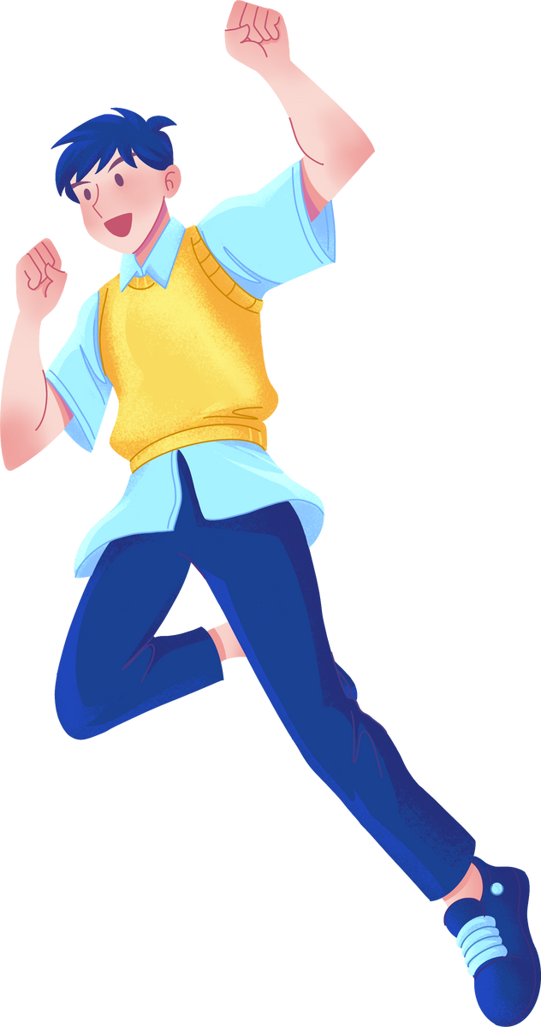

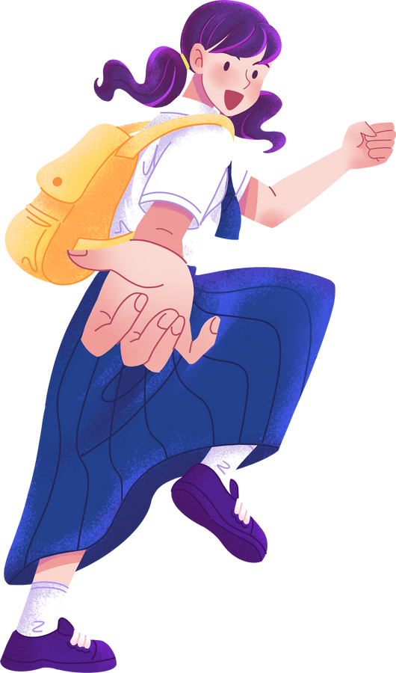



Thứ năm ngày 17 tháng 10 năm 2024
KHỞI ĐỘNG
Trái đất này

Slide 3
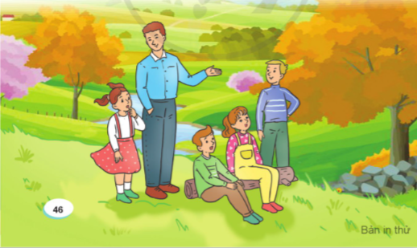
Thứ năm ngày 17 tháng 10 năm 2024
HÌNH THÀNH KIẾN THỨC mới

Slide 4
Thứ năm ngày 17 tháng 10 năm 2024
TIẾNG VIỆT:
(Tiết 40)
Bài đọc 4:
BẦU TRỜI MÙA THU
Theo XU-KHÔM-LIN-XKI (Mạnh Hưởng dịch)

Slide 5





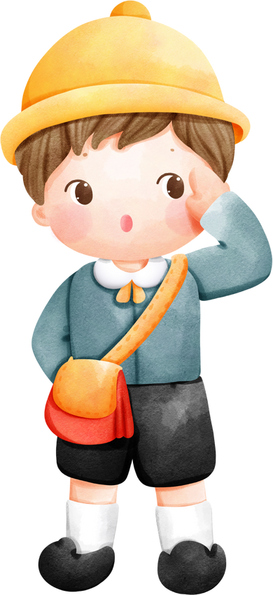




Thứ năm ngày 17 tháng 10 năm 2024
TIẾNG VIỆT:
(Tiết 40)
BẦU TRỜI MÙA THU
Bài đọc 4:
HOẠT ĐỘNG 1. ĐỌC THÀNH TIẾNG
Thảo luận nhóm đôi chia đoạn cho bài :
+ Đoạn 1: từ đầu đến … để miêu tả nó.
+ Đoạn 2: từ Bọn trẻ nhìn lên... đến ... “Bầu trời xanh biếc.
+ Đoạn 3: từ Cô bé Va-li-a nhỏ nhắn... đến ... mỉm cười.
+ Đoạn 4: phần còn lại.
Luyện đọc từ khó:

Slide 6
Thứ năm ngày 17 tháng 10 năm 2024
TIẾNG VIỆT:
(Tiết 40)
BẦU TRỜI MÙA THU
Bài đọc 4:
HOẠT ĐỘNG 1. ĐỌC THÀNH TIẾNG
Luyện đọc nhóm 4
+ Đoạn 1: từ đầu đến … để miêu tả nó.
+ Đoạn 2: từ Bọn trẻ nhìn lên... đến ... “Bầu trời xanh biếc.
+ Đoạn 3: từ Cô bé Va-li-a nhỏ nhắn... đến ... mỉm cười.
+ Đoạn 4: phần còn lại.
Lưu ý: ngắt nghỉ hơi ở các dấu chấm, dấu phẩy, có giọng đọc phù hợp với nội dung của câu văn, đoạn văn.

Slide 7


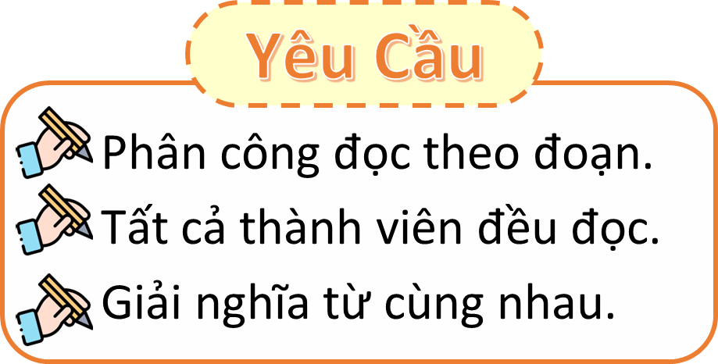
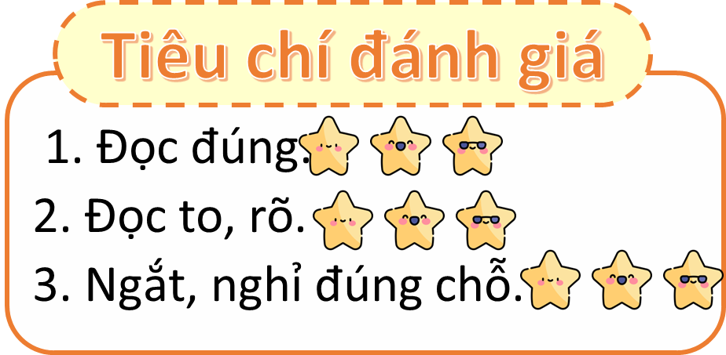

Slide 8
Thứ năm ngày 17 tháng 10 năm 2024
TIẾNG VIỆT:
(Tiết 40)
BẦU TRỜI MÙA THU
Bài đọc 4:
HOẠT ĐỘNG 2. ĐỌC HIỂU
Thảo luận nhóm 4:
(1) Cuộc trò chuyện của thầy giáo và các bạn học sinh diễn ra ở đâu?
(2) Theo em, lời thầy giáo miêu tả bầu trời mùa hè có tác dụng như thế nào đối với học sinh?
(3) Việc mỗi bạn học sinh miêu tả bầu trời mùa thu bằng những hình ảnh khác nhau nói lên điều gì? Em thích hình ảnh nào? Vì sao?
(4) Theo em, giờ học được kể trong bài đọc có gì đặc biệt và thú vị?

Slide 9

Thứ năm ngày 17 tháng 10 năm 2024
Các bạn trong nhóm sẽ cùng nhau đọc và thảo luận trả lời các câu hỏi tìm hiểu bài.

Slide 10






Thứ năm ngày 17 tháng 10 năm 2024
TIẾNG VIỆT:
(Tiết 40)
BẦU TRỜI MÙA THU
Bài đọc 4:
HOẠT ĐỘNG 2. ĐỌC HIỂU
Câu 1: Cuộc trò chuyện của thầy giáo và các bạn học sinh diễn ra ở đâu?
Cuộc trò chuyện của thầy giáo và các bạn học sinh diễn ra ở cánh đồng.

Slide 11



Thứ năm ngày 17 tháng 10 năm 2024
TIẾNG VIỆT:
(Tiết 40)
BẦU TRỜI MÙA THU
Bài đọc 4:
Câu 2: Theo em, lời thầy giáo miêu tả bầu trời mùa hè có tác dụng như thế nào đối với học sinh?
Lời thầy giáo khuyến khích học sinh quan sát bầu trời một cách tỉ mỉ/ khuyến khích học sinh nới những điều quan sát được bằng cách riêng của mình/ khiến học sinh mong muốn cũng nói được một cách hình ảnh như cách nói của thầy giáo./ …

Slide 12
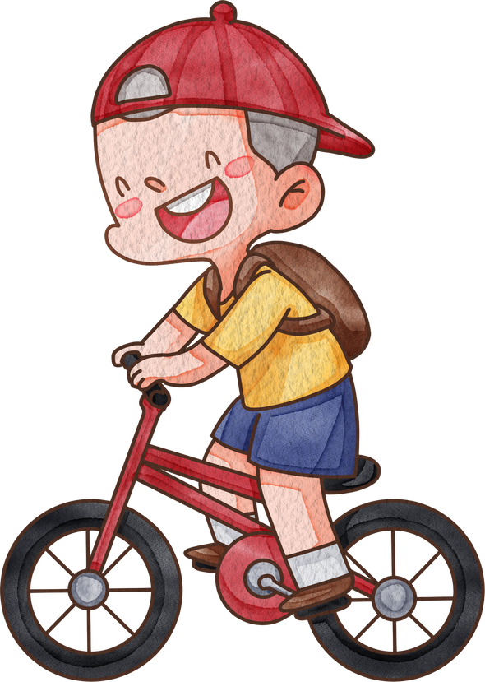
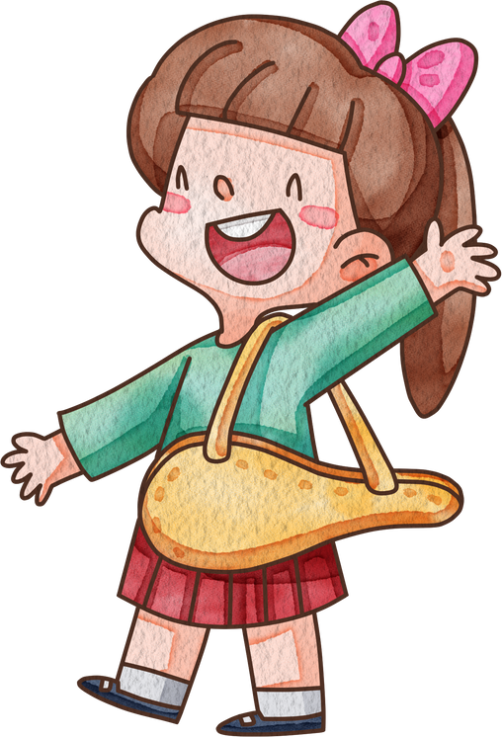
Thứ năm ngày 17 tháng 10 năm 2024
TIẾNG VIỆT:
(Tiết 40)
BẦU TRỜI MÙA THU
Bài đọc 4:
Câu 3: Việc mỗi bạn học sinh miêu tả bầu trời mùa thu bằng những hình ảnh khác nhau nói lên điều gì? Em thích hình ảnh nào? Vì sao?
Các bạn đã quan sát rất kĩ, theo cách cảm nhận riêng của mình. / Các bạn có cảm nhận khác nhau về bầu trời. / Các bạn muốn nói những điều quan sát được theo cách riêng của mình. / Các bạn rất hào hứng với tiết học.

Slide 13







Thứ năm ngày 17 tháng 10 năm 2024
TIẾNG VIỆT:
(Tiết 40)
BẦU TRỜI MÙA THU
Bài đọc 4:
Câu 4: Theo em, giờ học được kể trong bài đọc có gì đặc biệt và thú vị?
+ Giờ học đặc biệt vì diễn ra ở cánh đồng. / vì học sinh được học thông qua thực hành. / ...
+ Giờ học thú vị vì học sinh được quan sát và được nói những điều mình nghĩ./ vì học sinh phát hiện ra nhiều điều mới mẻ về thiên nhiên. / vì học sinh tự mình khám phá rất nhiều điều thú vị, bổ ích từ cuộc sống. / ...

Slide 14



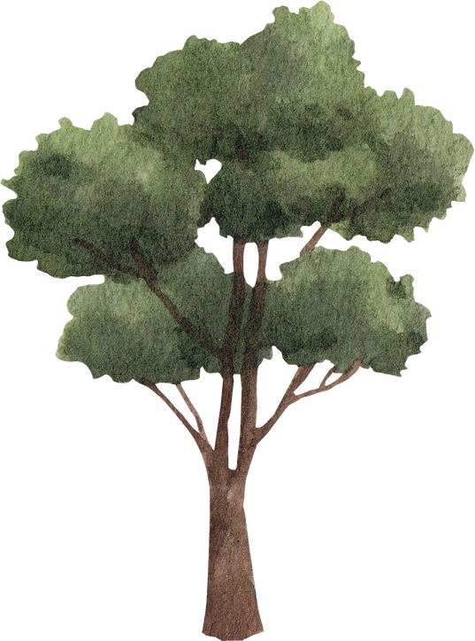

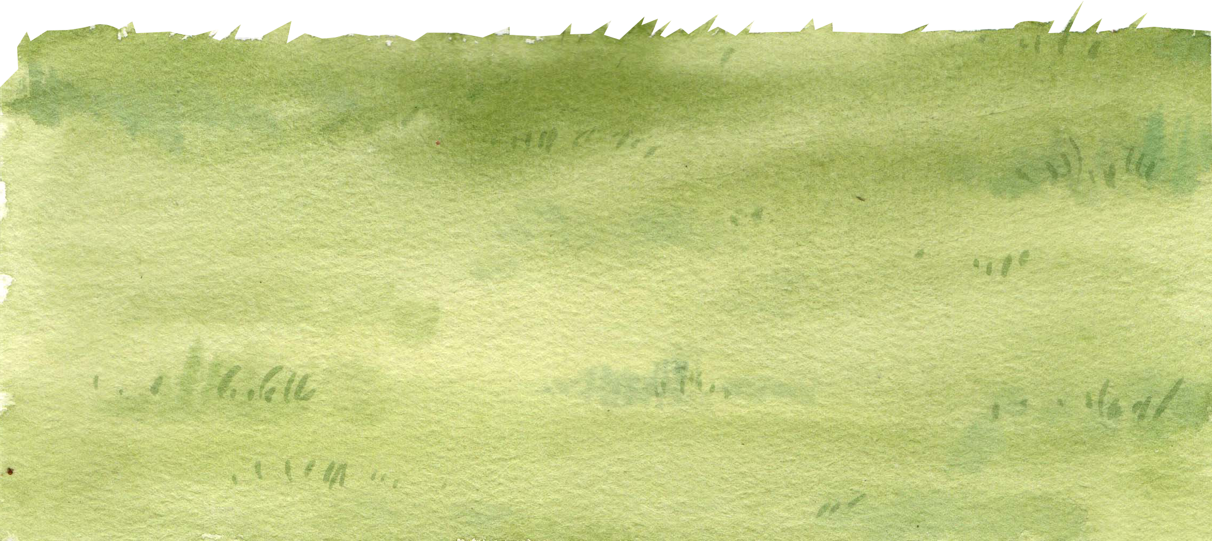
Thứ năm ngày 17 tháng 10 năm 2024
TIẾNG VIỆT:
(Tiết 40)
BẦU TRỜI MÙA THU
Bài đọc 4:
Nội dung bài đọc:
Xung quanh ta có rất nhiều điều thú vị, hãy chịu khó quan sát thực tế và nói về những điều đó theo cách của riêng mình.

Slide 15
Thứ năm ngày 17 tháng 10 năm 2024
TIẾNG VIỆT:
(Tiết 40)
BẦU TRỜI MÙA THU
Bài đọc 4:
HOẠT ĐỘNG 3. ĐỌC DIỄN CẢM
+ Các em hãy nhìn lên bầu trời mà xem. // Mùa hè, / nó rất nóng / và cháy lên những tia sáng của ngọn lửa. // Còn bây giờ, / bầu trời thế nào? // Hãy suy nghĩ / và chọn những từ ngữ thích hợp để miêu tả nó.
+ Thưa thầy, / mùa hè, / nước dạo chơi cùng những làn sóng. // Mùa thu, / nó mệt và đứng lại với màu xanh nhạt. / Nó mệt mỏi!

Slide 16
TIÊU CHÍ ĐỌC VÀ NHẬN XÉT
TIÊU CHÍ
Bình thường
Tốt
Rất tốt
Đọc đúng tiếng, đúng từ,
lưu loát, mạch lạc
1
2
3
Ngắt, nghỉ hơi đúng ở các dấu câu, cụm từ rõ nghĩa
1
2
3
Cường độ đọc, giọng đọc đạt yêu cầu, phù hợp
1
2
3

Slide 17

Thứ năm ngày 17 tháng 10 năm 2024
TIẾNG VIỆT:
(Tiết 40)
BẦU TRỜI MÙA THU
Bài đọc 4:
VẬN DỤNG – trải nghiệm
Câu 1: Việc quan sát các sự vật xung quanh mang lại cho em lợi ích gì?
Câu 2: Em có thích những tiết học ngoài không gian lớp học không? Vì sao?
Dặn dò: Chuẩn bị cho tiết: Góc sáng tạo.

Slide 18

XIN CHÂN THÀNH CẢM ƠN
QUÝ THẦY CÔ GIÁO VÀ CÁC EM

